Slide 1
软件设计模式
张欣佳
53595668@qq.com

Slide 2
课程背景及意义
为什么学习软件设计模式
面向对象是软件开发领域的主流技术。面向对象的目标是程序可维护、可复用、可扩展、灵活性。
设计模式是一套被反复使用、多数人知晓的、经过分类编目的、面向对象程序设计经验的总结。
设计模式之于面向对象软件开发的作用就有如数据结构之于面向过程软件开发的作用。
更快地成为一名优秀的软件开发工程师。

Slide 3
课程背景及意义
什么是面向对象
Coad等给出了一个定义：“面向对象=对象+类+继承+通信”
如果一个软件系统是使用这样4个概念设计和实现的，则我们认为这个软件系统是面向对象的。
面向对象(Object Oriented)是软件开发方法，一种编程范式。面向对象的概念和应用已超越了程序设计和软件开发，扩展到如数据库系统、交互式界面、应用结构、应用平台、分布式系统、网络管理结构、CAD技术、人工智能等领域。面向对象是一种对现实世界理解和抽象的方法，是计算机编程技术发展到一定阶段后的产物。
面向对象是相对于面向过程来讲的，它把相关的数据和方法组织为一个整体来看待，从更高的层次来进行系统建模，更贴近事物的自然运行模式。

Slide 4
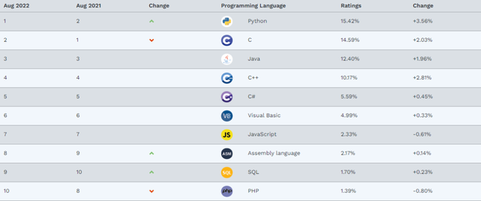
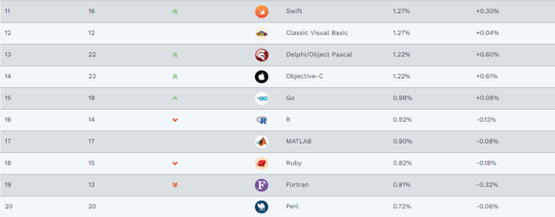
课程背景及意义
为什么说面向对象是软件开发领域的主流技术
2022年8月TIOBE编程语言排行榜

Slide 5
课程背景及意义
为什么说面向对象是软件开发领域的主流技术
大部分编程语言都是面向对象编程语言，比如 Java、C++、Go、Python、C#、Ruby、JavaScript、Objective-C、Scala、PHP、Perl 等等。
大部分程序员在开发项目的时候，都是基于面向对象编程语言进行的面向对象编程。

Slide 6
课程背景及意义
为什么说面向对象是软件开发领域的主流技术
OOM - Object-Oriented Method(面向对象方法)贯穿于软件开发生命周期的各个阶段：
OOA - Object-Oriented Analysis(面向对象分析)
OOD - Object-Oriented Design(面向对象设计)
OOP - Object-Oriented Programming (面象对象编程)
OOT - Object-Oriented Testing (面向对象测试)
OOSM - Object-Oriented Software Maintenance(面向对象软件维护)

Slide 7
课程背景及意义
可维护
要改，只需更改要改之字
可复用
并非用完这次就无用，可以在后来的印刷中重复使用
可扩展
若要加字，只需另刻字加入即可
灵活性
字的排列其实有可能是竖排有可能是横排，只需将活字移动就可做到满足排列需求

Slide 8
课程背景及意义
面向对象的全貌和发展过程
面向对象起源于1967年在挪威设计的Simula 67编程语言。该语言拥有类、多态和继承等以往的编程语言中没有的优良结构，被称为最早的面向对象编程语言。后来，Smalltalk 沿用了该结构，确立了“面向对象”的概念。此后，具有相同结构的 C++、Objective-C、Java、C# 和 Ruby 等诸多编程语言相继被开发出来，并延续至今。
通常将面向对象编程语言称为 OOPL，使用 OOPL进行编程称为面向对象编程（OOP）。
OOP使得大规模软件的可复用构件群的创建成为可能，这些被称为类库或者框架。另外，创建可重用构件群时使用的固定的设计思想被提炼为设计模式。

Slide 9
课程背景及意义
面向对象的全貌和发展过程
另外，使用图形来表示利用 OOP 结构创建的软件结构的方法称为统一建模语言（Unified Modeling Language，UML）。在此基础上，还出现了将 OOP 思想应用于上流工程的建模，以及用于顺利推进系统开发的开发流程。
如今，面向对象已经成为一门覆盖软件开发整体的综合技术。虽然这些技术所涉及的领域和内容并不相同，但目的都是顺利推进软件开发。因此，通过以各种形式灵活运用前人的研究和技术窍门，有助于我们提高软件的质量和开发效率。

Slide 10
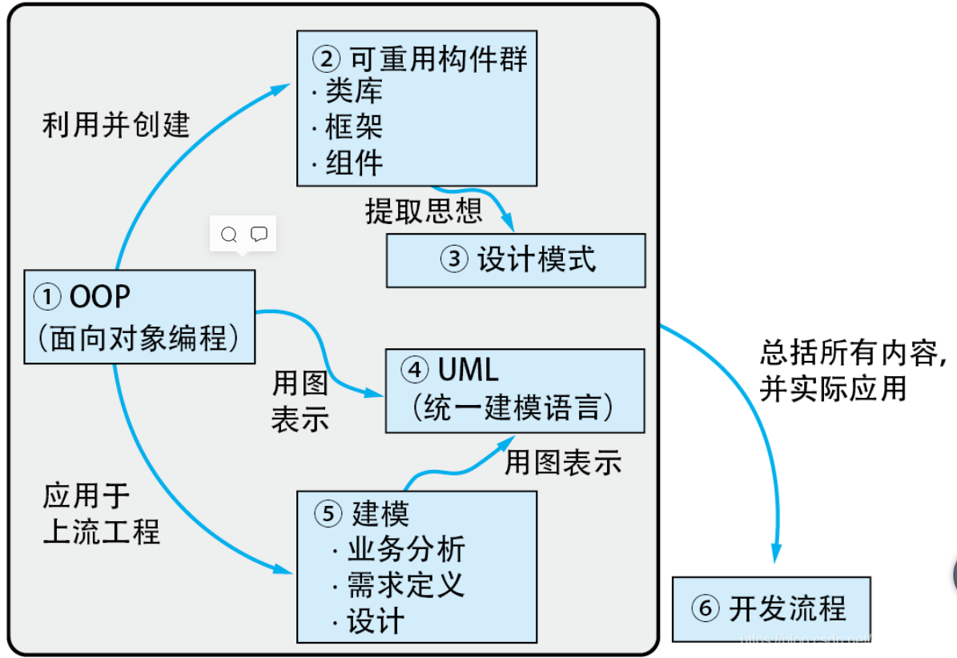
课程背景及意义
面向对象的全貌和发展过程

Slide 11
课程内容及目标
课程主要内容
1.面向对象设计原则：SRP, OCP, LSP, DIP, ISP, CRP, LoD
2.创建型模式：Simple Factory, Factory Method, Abstract Factory, Builder, Prototype, Singleton,
3.结构型模式：Adapter, Bridge, Composite, Decorator, Facade, Flyweight, Proxy
4.行为型模式：Chain of Responsibility, Command, Interpreter, Iterator, Mediator, Memento, Observer, State, Strategy, Template Method, Visitor

Slide 12
课程内容及目标
学习目标
1.提升面向对象分析与设计能力
2.掌握常用的面向对象设计原则和GoF设计模式
3.学会在应用开发中运用设计模式
4.学会使用设计模式对代码和设计方案进行重构，改善代码和设计质量
5.进一步熟悉建模（分析与设计）工具和UML
6.培养软件设计与架构思想

Slide 13
课程学习建议
需求导向
培养兴趣、自我激励
选择合适的书籍
别指望看第一遍书就能记住和掌握什么，请看第二遍、第三遍。
思考与练习
项目实训/工程实践

Slide 14




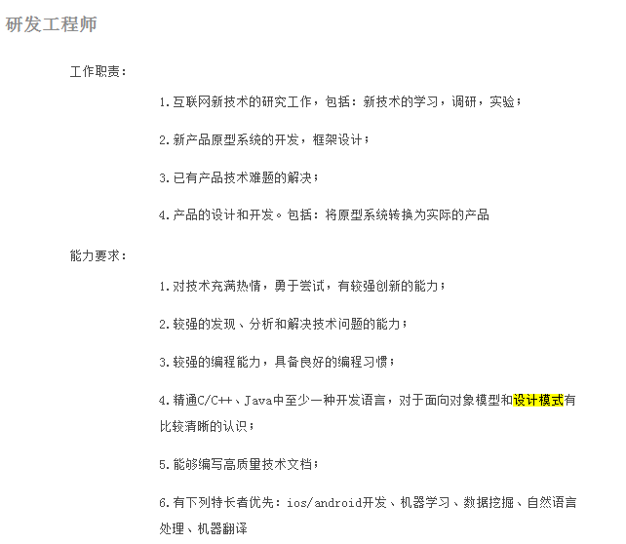
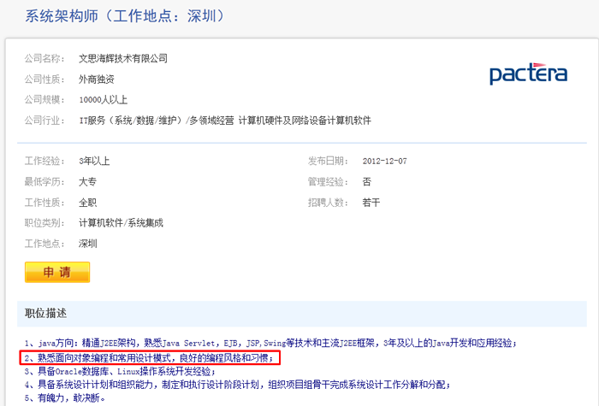
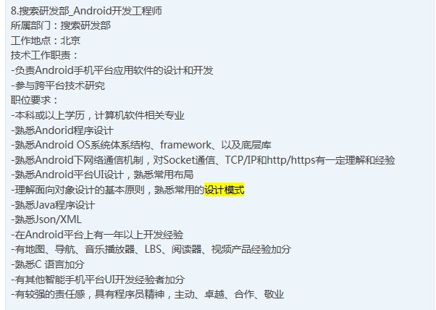
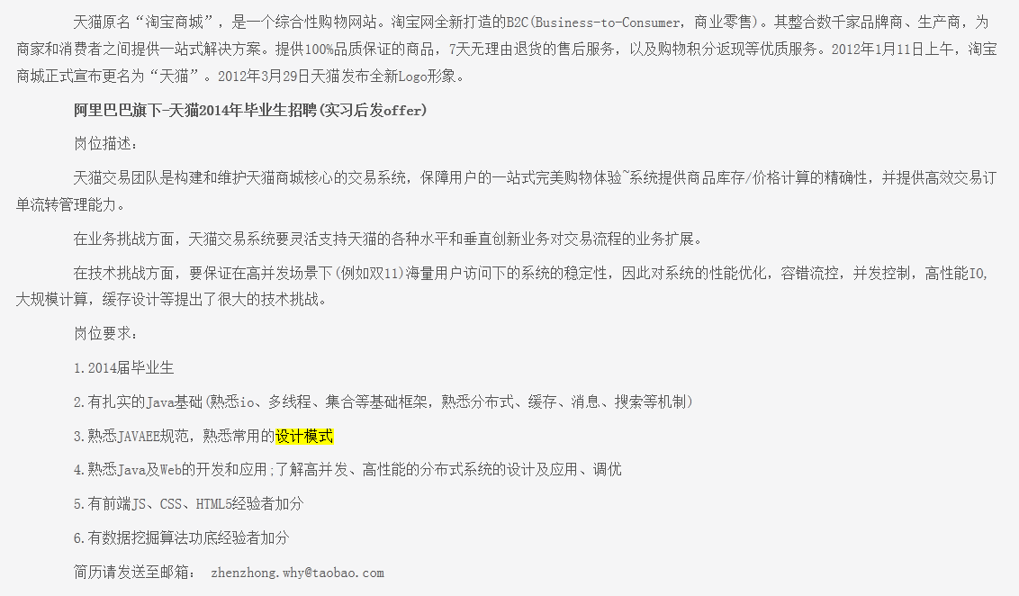
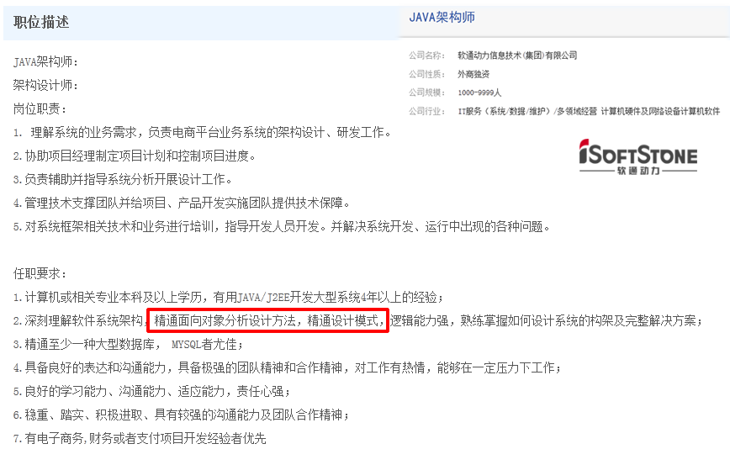
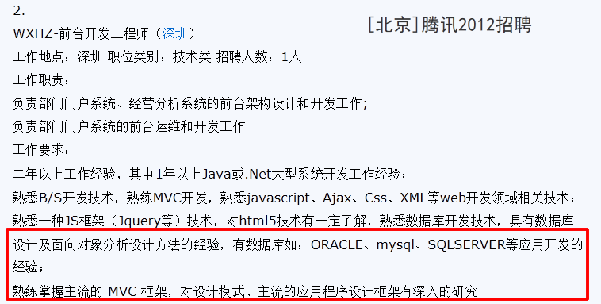
需求导向
解决之道
  企业招聘需求

Slide 15
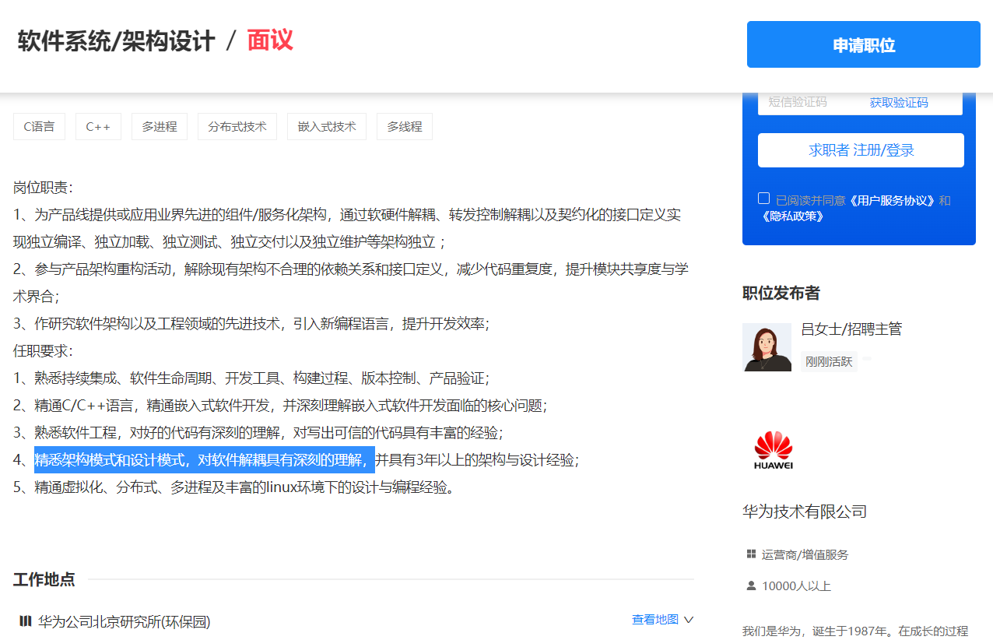
需求导向
解决之道
  企业招聘需求

Slide 16
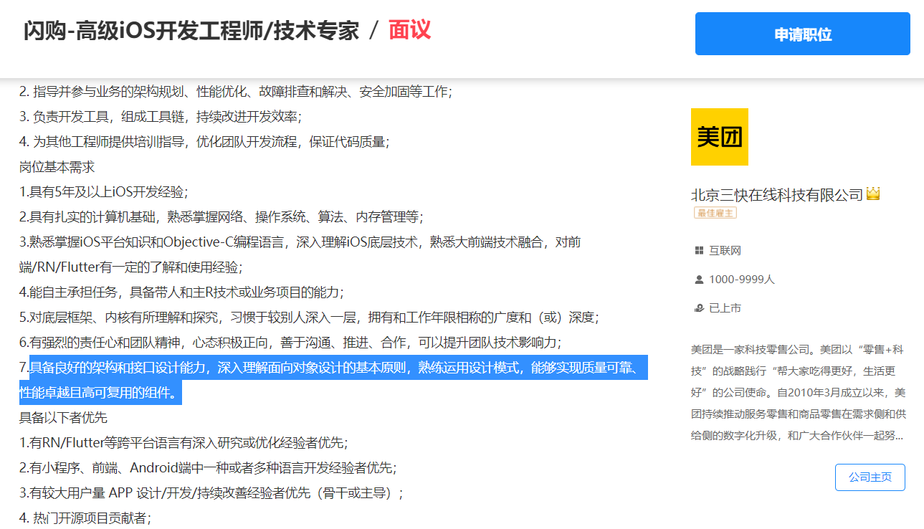
需求导向
解决之道
  企业招聘需求

Slide 17
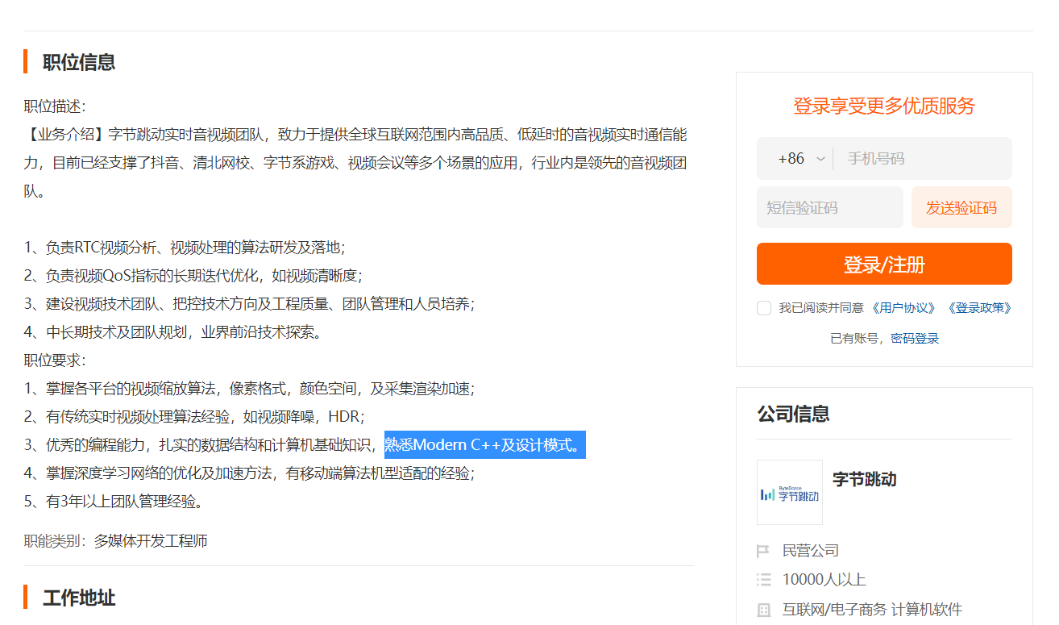
需求导向
解决之道
  企业招聘需求

Slide 18
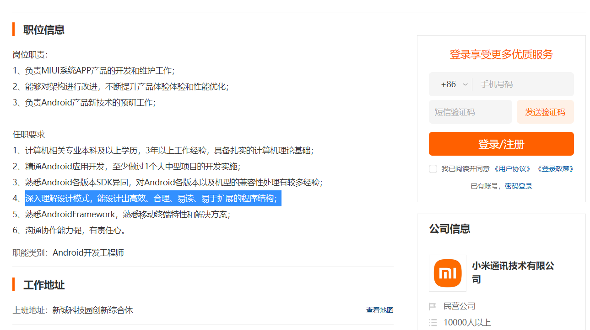
需求导向
解决之道
  企业招聘需求

Slide 19
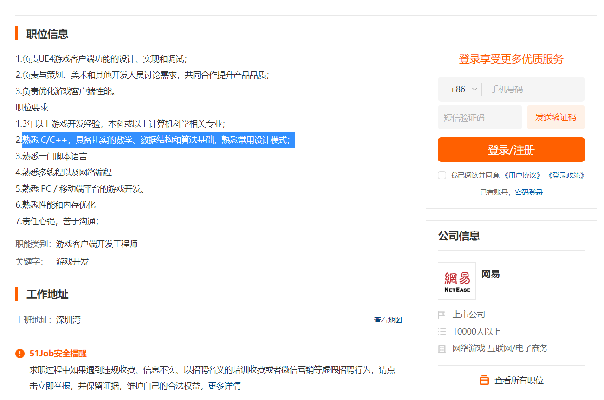
需求导向
解决之道
  企业招聘需求

Slide 20
需求导向
解决之道
  企业招聘需求

Slide 21
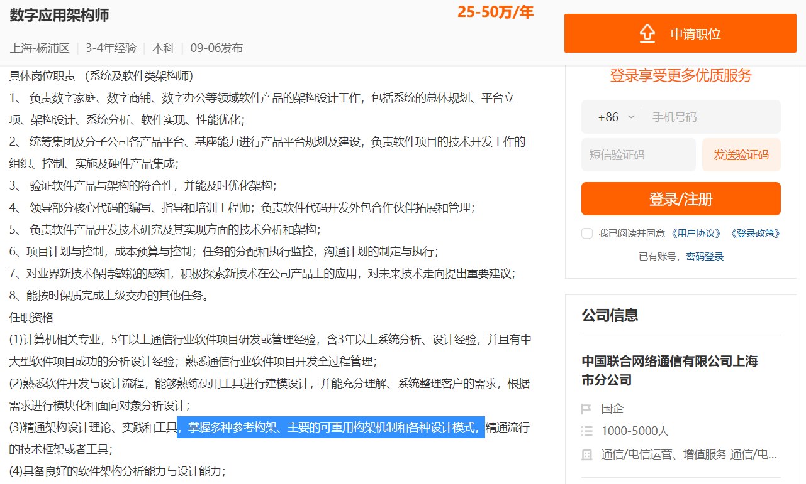
需求导向
解决之道
  企业招聘需求

Slide 22
合适的书籍
《Head First 设计模式》
《研磨设计模式》
《设计模式:基于C#的工程化实现及扩展》
《设计模式:可复用面向对象软件的基础》
《重构-改善既有代码的设计》
《重构与模式》

Slide 23
教学形式与考核
线上直播为主，学习通与QQ群为辅
百分制，平时成绩20%，期末考试80%
平时成绩：出勤，测验，讨论，作业等
期末考试：开卷，题型包括选择、判断、问答、分析和综合设计等
优秀：20%，良好：30-40%，中等：30%，其它为及格和不及格

